Slide 1
Vertinimo ir įsivertinimo, refleksijos metodai
Parengė Irena Vėbrienė
Buvo remtasi savo darbo patirtimi bei www.ugdome.lt

Slide 2
„MOKYTIS- TAI ATRASTI SAVE“
Pagrindinė vertinimo ugdymo procese paskirtis – padėti mokiniams mokytis.
Labai svarbu įtraukti mokinius į vienas kito vertinimą ir įsivertinimo veiklą. Mokydamiesi vertinti kitų ir savo darbus pagal pateiktus kriterijus, jie geriau supranta gero darbo ar tinkamo jo atlikimo reikalavimus. Mokosi įžvelgti savo ir kitų veiklos, atlikčių stiprybes bei tobulintinas sritis.

Slide 3
Vertinimui ir įsivertinimui gali būti taikomi įvairūs būdai: laisvos formos refleksijos, mokymosi dienoraščiai, struktūruoti klausimai, kriterijų aprašai, įvairios grafinės formos ir pan. Mokinių atliktis ir jų refleksijos pavyzdžius rekomenduojama kaupti vertinimo aplankuose. Vertinimo aplankas yra mokinio daromos pažangos stebėjimo įrankis, svarbus informacijos šaltinis mokymo ir mokymosi veiklai planuoti.
Mokinių įtraukimas į vertinimo ir įsivertinimo veiklas sudaro prielaidas puoselėti vertinimo kultūrą, kai didžiausias dėmesys skiriamas ne matavimui ir įvertinimui, bet mokymuisi ir įsivertinimui. Tokios kultūros puoselėjimas padeda mokiniams prisiimti atsakomybę už savo mokymąsi, ugdytis savarankiško mokymosi gebėjimus.

Slide 4
Mokinys turi išmokti prisiimti atsakomybę už savo pasirinktus kriterijus, kuriuos jis laiko svarbiais, už tikslus, kurių jis siekia, ir kiek jis jau yra pasiekęs, atsakomybę už save ir saviauklą.
(Carl Rogers)

Slide 5
Nebaigti sakiniai
Kiekvienam mokiniui pamokos pabaigoje išdalijami lapeliai su nebaigtais sakiniais. Mokiniai pratęsia sakinius ir perskaito juos grupės ar klasės draugams.
Pamokoje sužinojau, kad...
Buvo įdomu...
Norėčiau daugiau sužinoti...
Šią pamoką sekėsi...

Slide 6
Klausimai refleksijai
Kaip jauteisi atlikdamas užduotį? Kodėl?
Kaip sekėsi atlikti užduotį? Kodėl?
Ką naujo sužinojai atlikęs užduotį? Kodėl?
Kas buvo sunkiausia atliekant užduotį?
Koks buvo tavo konkretus indėlis?
Ar grupės nariai vykdė pareigas?
Kokį pažymį parašysi sau? Kodėl?
Ką reikėtų patobulinti?
Ką darytum kitaip?

Slide 7
Pyrago dalijimas
Kai grupė baigia dirbti, jai įteikiamas popieriaus lapas su nubraižytu apskritimu. Grupės nariai turi padalyti „pyragą“ į tokias dalis, kurios vaizdžiai rodytų kiekvieno grupės nario indėlį į grupės darbą.

Slide 8
Kaip sekėsi bendradarbiauti grupėje? Kodėl?
Kodėl taip įsivertinote savo indėlį į grupės darbą?
Ar pritariate tokiam pyrago pasidalijimui? Kodėl?
Ką kitą kartą dirbdami grupėje darytumėte kitaip? Kodėl?

Slide 9
Šviesoforas
1. Kaip supratai pamokos medžiagą?
Viską supratau – žaliai
Ne viską supratau – geltonai
Nieko nesupratau – raudonai
2. Kaip sekėsi dirbti poroje ar grupėje?
Puikiai bendradarbiavome – žaliai
Dirbome kas sau – geltonai
Nesutarėme – raudonai
3. Kaip jauteisi pamokoje?
Puikiai – žaliai
Kartais gerai, kartais nelabai – geltonai
Blogai – raudonai
4. Kodėl taip įsivertinai? Paaiškink savo atsakymus į 1-3 klausimus.
5. Ką kitą kartą reikėtų daryti kitaip, kad sektųsi geriau?

Slide 10
Įsivertinimas kortelėmis

Slide 11
Šias įsivertinimo korteles galima įsigyti internetu. Pasiekimų įsivertinimo kortelės skirtos mokiniams lietuvių kalbos, matematikos, istorijos, biologijos, užsienio kalbų pasiekimams įsivertinti. Įsivertindami mokiniai mokosi, įtvirtina žinias. Kortelės padės mokytojui išsiaiškinti, ką mokiniai pamokoje suprato ir ko nesuprato, kad galėtų numatyti tolesnius kiekvieno mokinio ugdymo(si) tikslus.

Slide 12
Galima ir taip...

Slide 13
Kiti įsivertinimo pavyzdžiai
Ar jums patiko pamoka?
Ar jūs supratote naują temą?
Kaip vertinate savo darbą pamokoje?
(taip/puikiai/gerai) (vidutiniškai) (Ne/blogai)

Slide 14
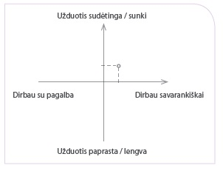
Įsivertinimo kreivė

Slide 15
Voratinklis, Žvaigždė
Voratinklis, Žvaigždė yra grafinės formos, skirtos įsivertinti. Figūrų ašyse mokiniai turėtų pažymėti tam tikrų savybių (ugdomų gebėjimų, nuostatų, žinių ir supratimo) intensyvumą. Mokytojas ašis pavadina atsižvelgdamas į pamokos tikslus. Mokiniams gali būti pasiūlyta įsivertinti ir dalyko gebėjimus, ir bendrąsias kompetencijas. Šios grafinės formos gali būti naudojamos darbui pamokoje įsivertinti ir stebėti bei fiksuoti mokymosi pažangą ilgesnį laikotarpį. Tokiu atveju schema pradedama pildyti mokymosi etapo pradžioje ir sistemingai pildoma numatytą mokymosi laikotarpį.

Slide 16
Pasiruošimas kontroliniam darbui
Mano žinios pamokos pradžioje (Puikiai/vidutiniškai/dar reikėtų pasimokyti) | Mano žinios pamokos pabaigoje (Puikiai/vidutiniškai/dar reikėtų pasimokyti)
Išplėstiniai būdvardiniai, dalyviniai pažyminiai po pažymimojo žodžio.
Derinamieji pažyminiai po pažymimojo žodžio.

Slide 17
Grupių darbo vertinimo lentelė
Grupės Nr. | Temos atskleidimas | Argumentavimas | Kalbos taisyklingumas | Struktūra
1.
2.
3.
4.
5.
6.
7.

Slide 18
Pastraipos vertinimo kriterijai
Vertinimo kriterijai | Taškai (12)
TURINYS Atsakyta į temą. Aiški ir išsami pagrindinė mintis. | 3
ARGUMENTAVIMAS Teiginys pagrindžiamas (argumentai/kontrargumentai, samprotaujama) | 3
KALBOS TAISYKLINGUMAS Laikomasi žodyno, gramatikos, kirčiavimo taisyklių. (Viena bet kokio pobūdžio klaida – minus vienas taškas) | 3
STRUKTŪRA Pastraipa turi teiginį, argumentus, išvadinį sakinį. Nėra minties šuolių. | 3

Slide 19
Darbo grupėje įsivertinimas
Grupės pavadinimas
Mokinio vardas, pavardė
Kuo prisidėjau prie grupės darbo: trys svarbiausi dalykai
1.
2.
3.
Ko išmokau dirbdamas grupėje?
1.
2.
3.
Ką kitą kartą daryčiau kitaip?
1.
2.
3.

Slide 20
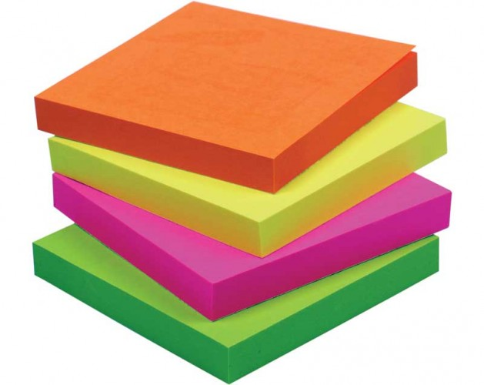
Vertinimas spalvotais lapeliais
Ant lentos pakabinus parengtą plakatą, mokiniai vertina savo draugų darbus. Vertinti galima tik kitos grupės darbą. Ant labiausiai patikusio darbo mokiniai užklijuoja lapelį. Grupė, gavusi daugiausiai lapelių, gauna du balus, o kitos vieną balą, kurie sumuojami prie kaupiamojo balo. Tokiu būdu mokiniai skatinami vertinti atsakingai.

Slide 21
Veiklos pamokoje įsivertinimas: pagirk save ir draugą
Paiimkite geltoną lapelį ir pagalvokite, kaip galėtumėte įvertinti savo darbą pamokoje, tada ant jo parašykite, už ką galėtumėte šiandien save pagirti.
Taigi, geltonas lapelis – pagyrimas sau.
Paiimkite raudoną lapelį ir pagalvokite, kuris komandos narys šiandien vertas pliuso. Pasirinkimą argumentuokite.
Taigi, raudonas lapelis – komandos nario paskatinimas.
Lapelius įmeskite į jiems skirtas dėžutes.

Slide 22
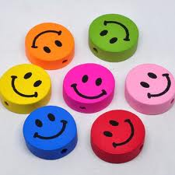
AČIŪ!

